Slide 1

PROYECTO “Calculadora para Genshin Impact”
PRESENTACIÓN FINAL CAPSTONE

Slide 2
PROYECTO “Calculadora para Genshin impact”
Isaac Galleguillos Gonzalez
Cargo: Todos
Funciones desempeñadas: Todas
INTEGRANTES DEL PROYECTO

Slide 3
PROYECTO “Calculadora para Genshin impact”
DESCRIPCIÓN DEL PROYECTO
Problema o dolor
Descripción: Muchos jugadores enfrentan dificultades para obtener y entender los datos y estadísticas del juego Genshin Impact debido a la complejidad de la información y la falta de herramientas intuitivas.
Propuesta de solución
Descripción: Desarrollar un sistema que permitirá a los jugadores acceder fácilmente a los datos y estadísticas de Genshin Impact de manera intuitiva, además de calcular automáticamente los daños basándose en las estadísticas de los personajes y sus habilidades."

Slide 4
PROYECTO “Calculadora para Genshin impact”
Objetivo General
Desarrollar una aplicación web que permita a los usuarios calcular el daño de sus personajes en Genshin Impact, integrando datos en tiempo real desde una base de datos y una API.
Objetivos Específicos
Crear una interfaz de usuario interactiva que facilite la entrada de datos del usuario.
Implementar un sistema que almacene y recupere estadísticas de personajes utilizando SQL.
Desarrollar un algoritmo que calcule el daño basado en diferentes variables del juego.
Proporcionar un acceso fácil a la información de los personajes para personalizar estrategias de juego.

Slide 5
PROYECTO “Calculadora para Genshin impact”
Alcances y limitaciones del proyecto
Alcances del Proyecto
Acceso a Datos: Obtención de datos en tiempo real sobre personajes y estadísticas.
Interactividad: Interfaz amigable para calcular el daño de personajes de forma rápida.
Facilidad de Uso: Diseño intuitivo para todos los usuarios.
Actualizaciones: Capacidad para agregar nuevos datos y características del juego.
Educación: Herramienta para entender y optimizar el daño en Genshin Impact.
Limitaciones del Proyecto
Dependencia de Datos: Limitado por la disponibilidad de datos de la API de Enka Network.
Conexión a Internet: Necesaria para acceder al sistema.
Limitaciones de Plataforma: Optimizado solo para ciertos navegadores.
Falta de Personalización: Puede no incluir todas las opciones deseadas por los usuarios.
Complejidad de Cálculos: No contempla todos los factores de daño posibles.

Slide 6
PROYECTO “Calculadora para Genshin impact”
Metodología de trabajo para el desarrollo del proyecto
Entendimiento de los datos
Diseñar la base de datos
Creación de fórmulas de daño
Implementación del desarrollo
Pruebas

Slide 7
PROYECTO “Calculadora para Genshin impact”
Cronograma para el desarrollo del proyecto
* Utilizar cronograma de inicio, indicando el cumplimiento al término del proyecto
Actividad | Fase 1 |  |  |  | Fase 2 |  |  |  |  |  |  |  |  |  |  |  | Fase 3
 | S 1 | S 2 | S 3 | S 4 | S 5 | S 6 | S 7 | S 8 | S 9 | S 10 | S 11 | S 12 | S 13 | S 14 | S 15 | S 16 |  | S 17 | S 18
Describe actividades del punto anterior

Slide 8
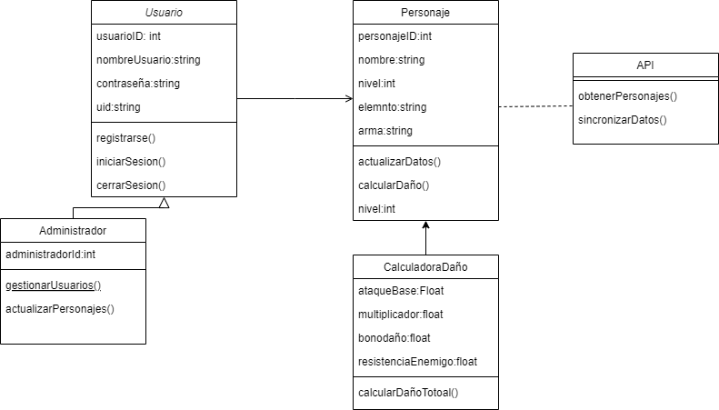
PROYECTO “Calculadora para Genshin impact”
Arquitectura del software

Slide 9
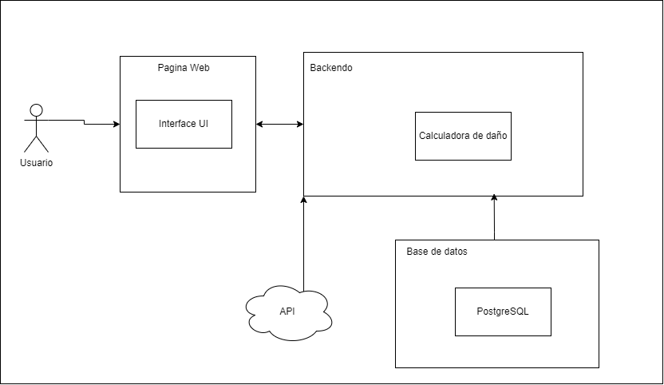
PROYECTO “Calculadora para Genshin impact”
Arquitectura del software

Slide 10
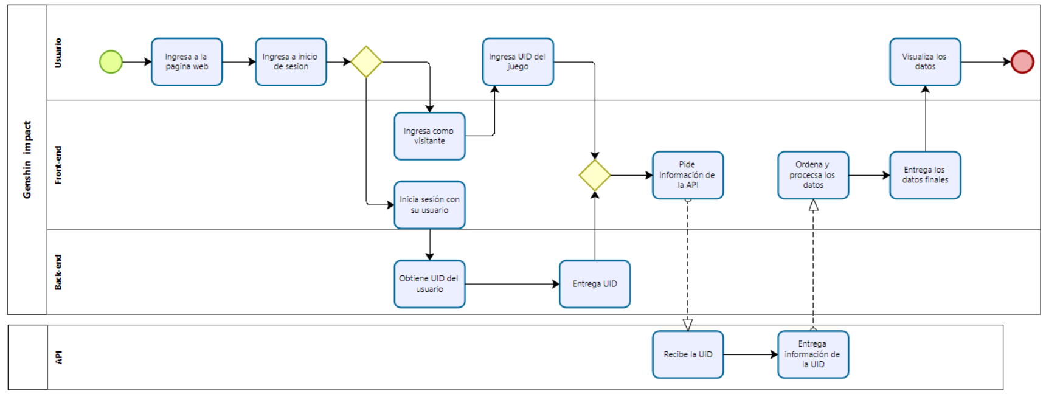
PROYECTO “Calculadora para Genshin impact”
Arquitectura del software

Slide 11
PROYECTO “Calculadora para Genshin impact”
Arquitectura del software
Vista Física
Componentes clave:
Servidor web para la aplicación (donde se aloja el back-end).
Base de datos en un servidor específico.
Clientes (usuarios) accediendo a la aplicación a través de navegadores.

Slide 12
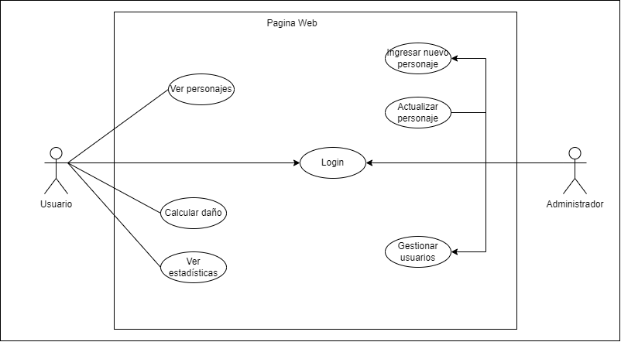
PROYECTO “Calculadora para Genshin impact”
Arquitectura del software

Slide 13
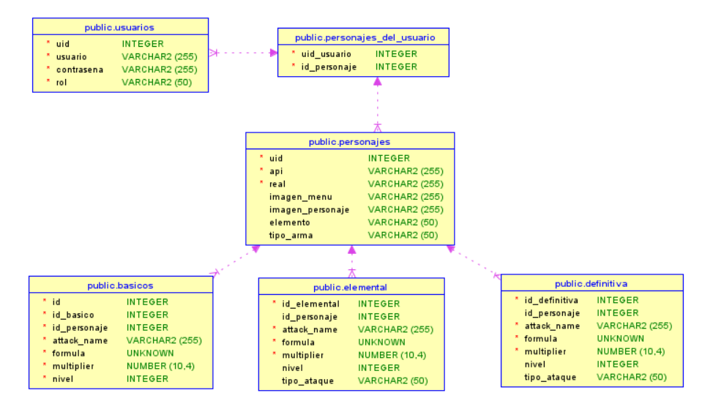
PROYECTO “Calculadora para Genshin impact”
Modelo de datos

Slide 14
PROYECTO “Calculadora para Genshin impact”
Tecnologías utilizadas
Front-end:
HTML/CSS:
JavaScript
Back-end:
Flask
Node.js
Base de datos:
PostgreSQL
Control de versiones
Git
GitHub

Slide 15
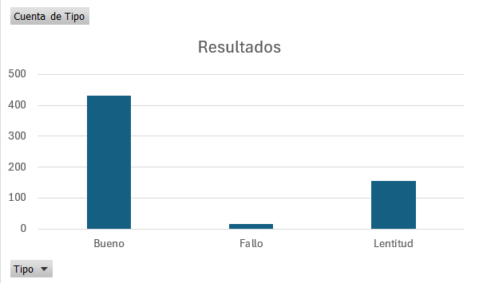
Pruebas

Slide 16
DEMOSTRACIÓN DEL RESULTADO DEL PROYECTO
*Exposición del sistema

Slide 17
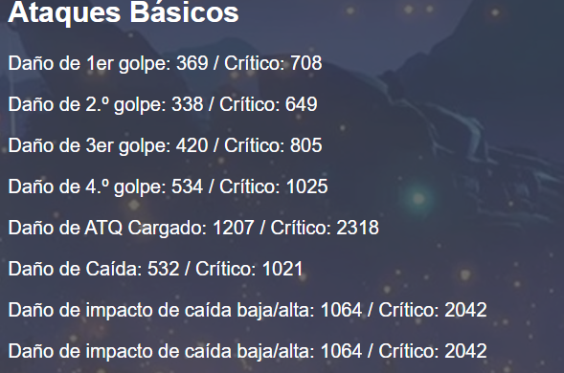
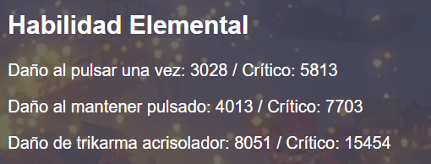
Resultados obtenidos

Slide 18
Obstáculos presentados durante el desarrollo

Slide 19
PREGUNTAS DE LA COMISIÓN

